Slide 1
Презентация на тему
«Тренажер для изучения иностранных слов»
1
часть
2
часть
3
часть
4
часть
5
часть
Содержание

Slide 2
1
часть
2
часть
3
часть
4
часть
5
часть
Содержание

Slide 3
Актуальность
Автоматизация обучения
Промышленные стандарты
Масштабируемость
Содержание
Цель
Разработать ПО на .NET
MVVM архитектура
Контейнеризация

Slide 4
Архитектура
Model:
Хранение данных и логика работы с БД
Независимость интерфейса
3
часть
4
часть
5
часть
Содержание
ViewModel:
Связующее звено через Data Binding
Обработка команд пользователя
View:
Графическая оболочка (XAML)

Slide 5
Стек технологий
Платформа и язык:
.NET 8. C#
WPF
4
часть
Работа с данными:
Содержание
Entity Framework Core
ORM-система для безопасной работы с БД
Защита от SQL-инъекций
Развёртывание:
Docker
Контейнеризация БД и API
Изоляция окружения и гарантия запуска на любой машине

Slide 6
Демонстрация
Безопасность:
Авторизация и аутентификация пользователя
Хеширование паролей
5
часть
Содержание
Ролевая модель и Дистрибуция:
Динамическая смена ролей
Подключение по коду и доступ к закрытым материалам
Функциональные модули:
Интерактивное обучение
Визуализация контента:
Chromium + Markdown = WebView2

Slide 7
Содержание

Slide 8
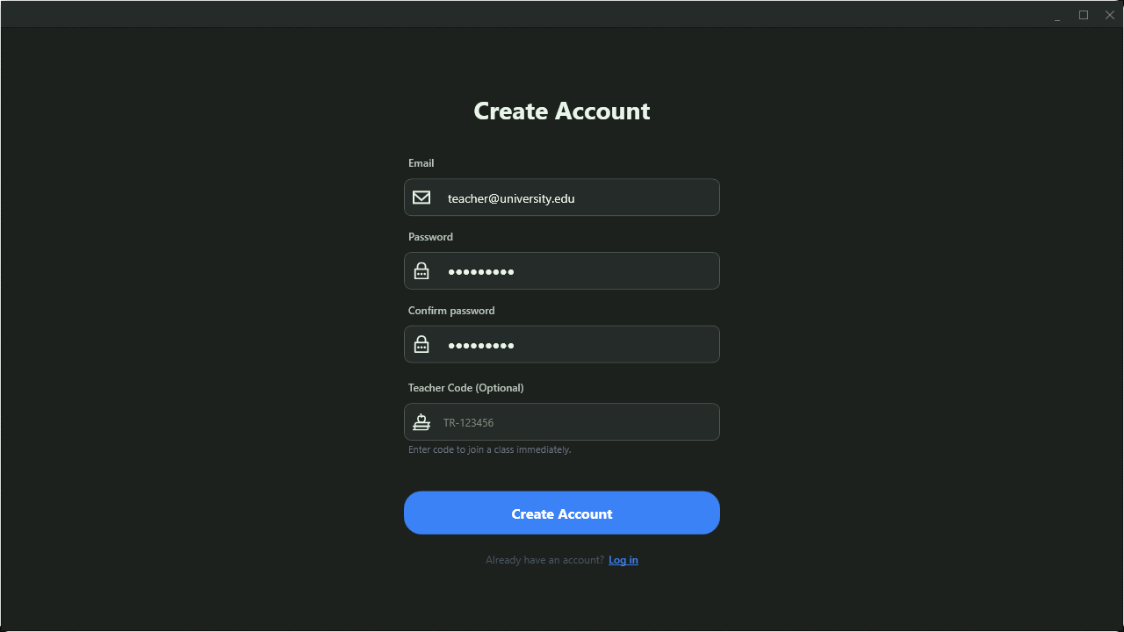
Регистрация

Slide 9
“Admin*”

Slide 10
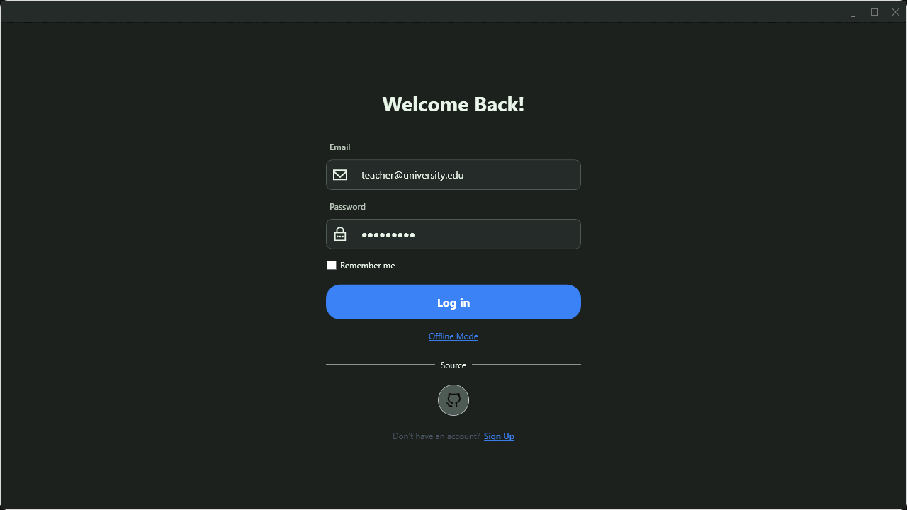
Аутентификация

Slide 11
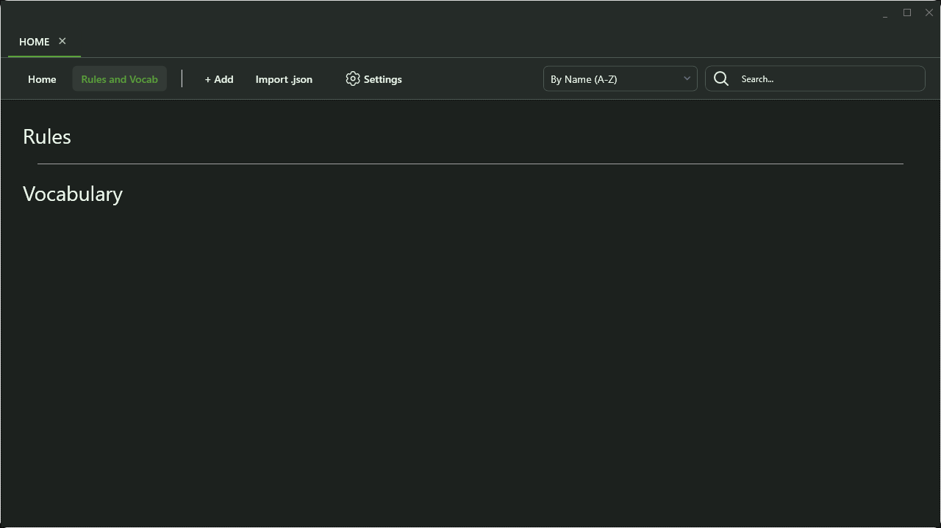
Аутентификация

Slide 12
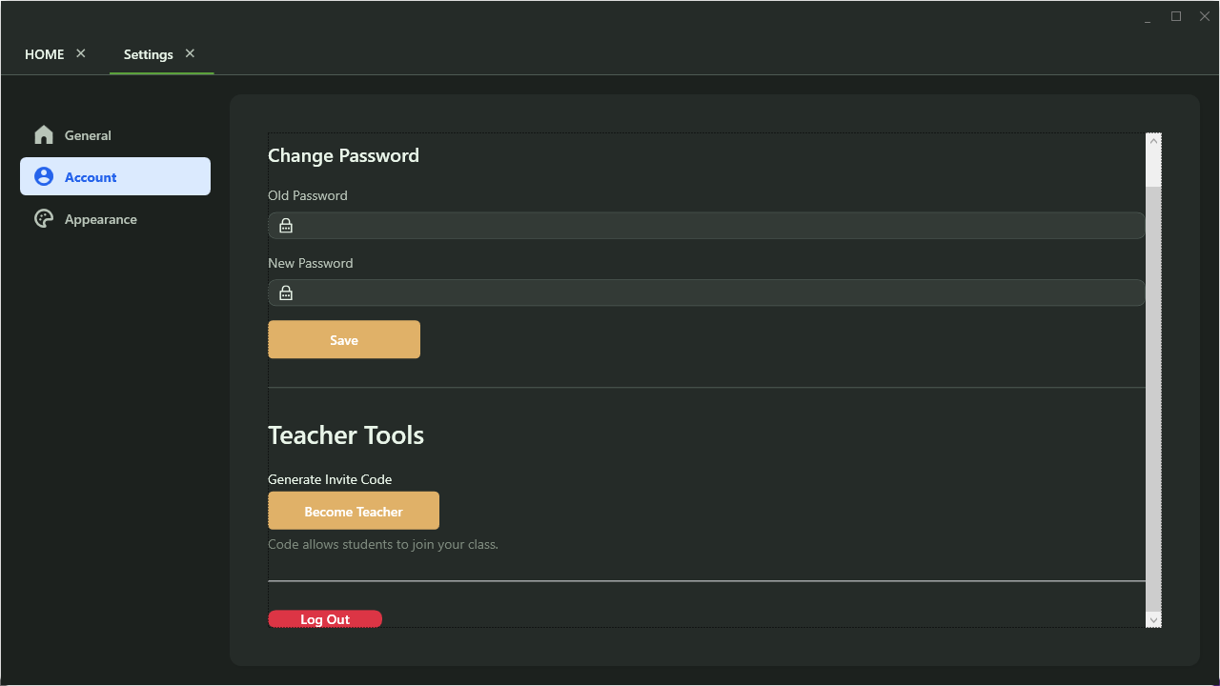
Смена роли

Slide 13
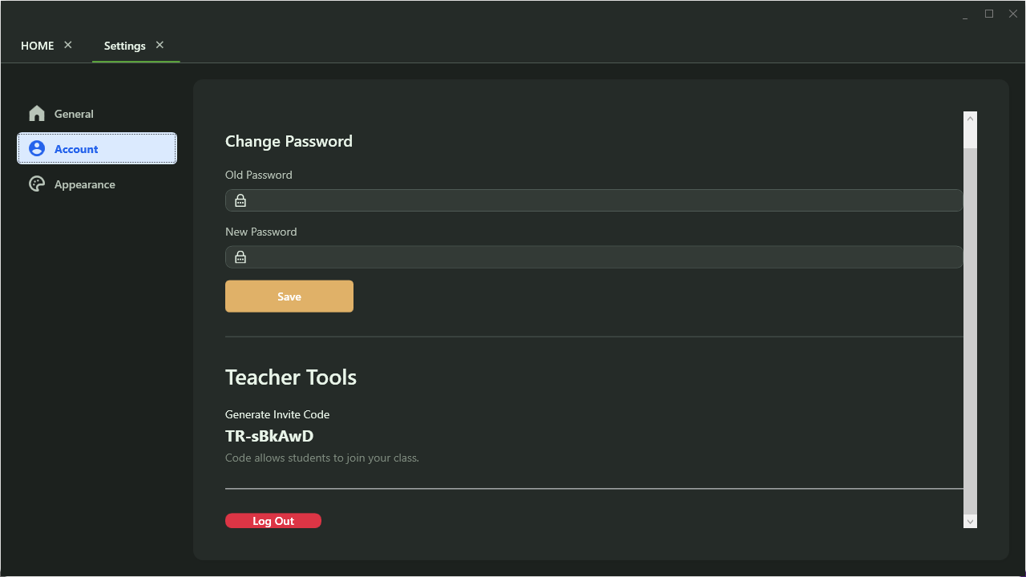
Смена роли

Slide 14
TODO:
Показать через БД что RoleId сменился.
Показать регистрацию (без подробностей) нового пользователя (ученика).
Создать новый словарь, дать доступ ученику.
Показать на аккаунте ученика что всё добавилось.
PROFIT

